Slide 1
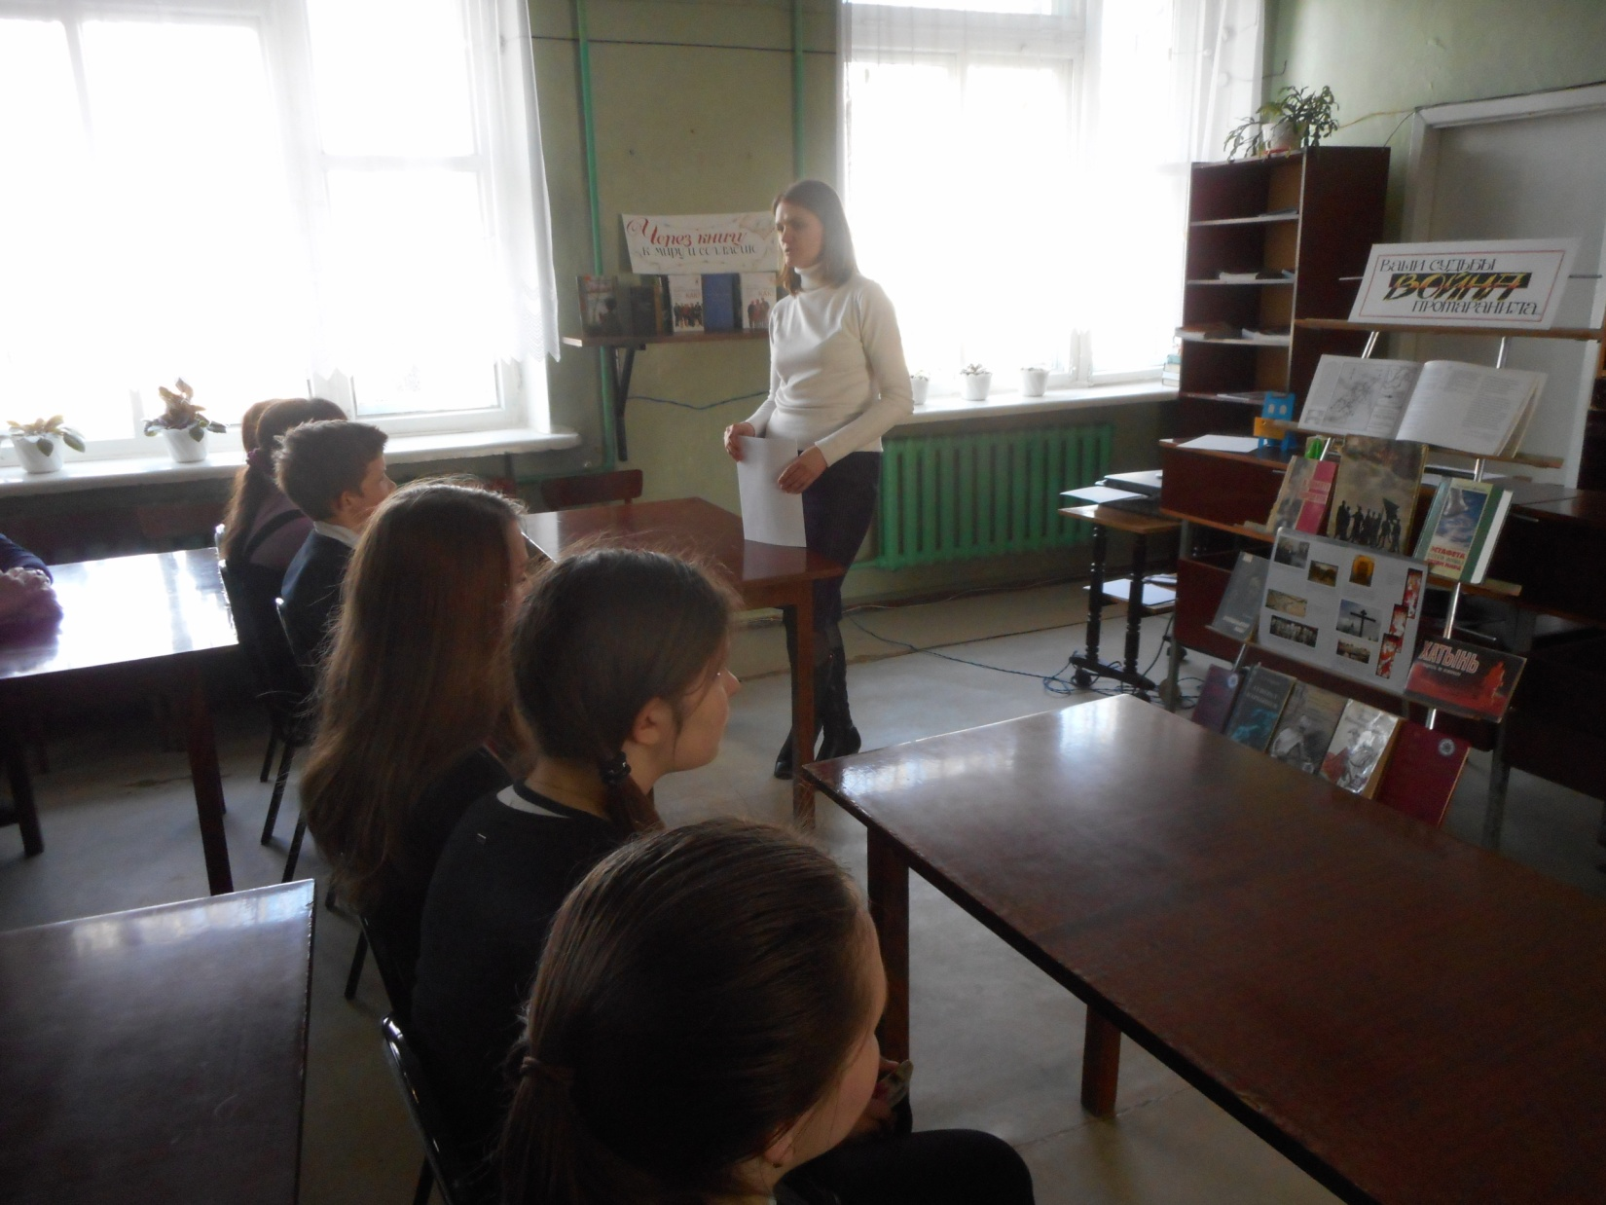
8 АПРЕЛЯ
К Международному дню освобождения узников фашистских концлагерей в Новозыбковской детской библиотеке прошёл
вечер памяти «Узники великой войны». Старшеклассники узнали об истории создания
лагерей смерти, о пытках, которыми подвергались узники, о количестве жертв лагерей смерти.

